Slide 1
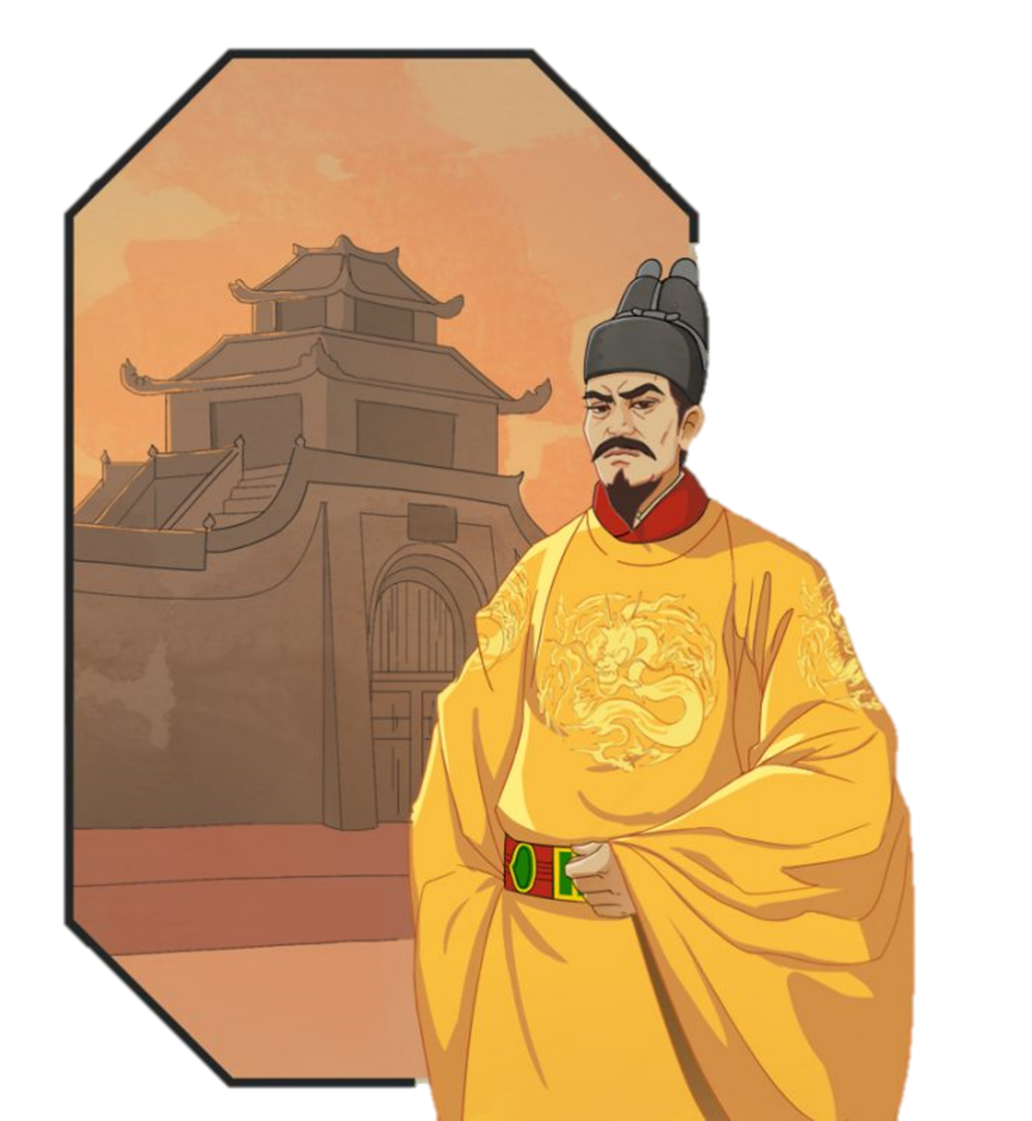
BÀI 11- T1
KHỞI NGHĨA LAM SƠN VÀ TRIỀU HẬU LÊ

Slide 2
YÊU CẦU CẦN ĐẠT
- Sưu tầm và giới thiệu được một số tư liệu lịch sử (câu chuyện, văn bản, tranh ảnh,...) liên quan đến khởi nghĩa Lam Sơn và Triều Hậu Lê.
- Kể lại được một số nét chính về khởi nghĩa Lam Sơn thông qua các câu chuyện về một số nhân vật lịch sử (ví dụ: Lê Lợi, Nguyễn Trãi, Lê Lai,Nguyễn Chích,...).
- Kể lại được chiến thắng Chi Lăng có sử dụng tư liệu lịch sử (lược đồ,tranh ảnh, câu chuyện về ải Chi Lăng, về Liễu Thăng,...).
- Trình bày được những nét chính về lịch sử Việt Nam Triều Hậu Lê thông qua các câu chuyện về một số nhân vật lịch sử (ví dụ: vua Lê Thánh Tông, Lương Thế Vinh, Ngô Sĩ Liên,...).

Slide 3
Khởi động

Slide 4
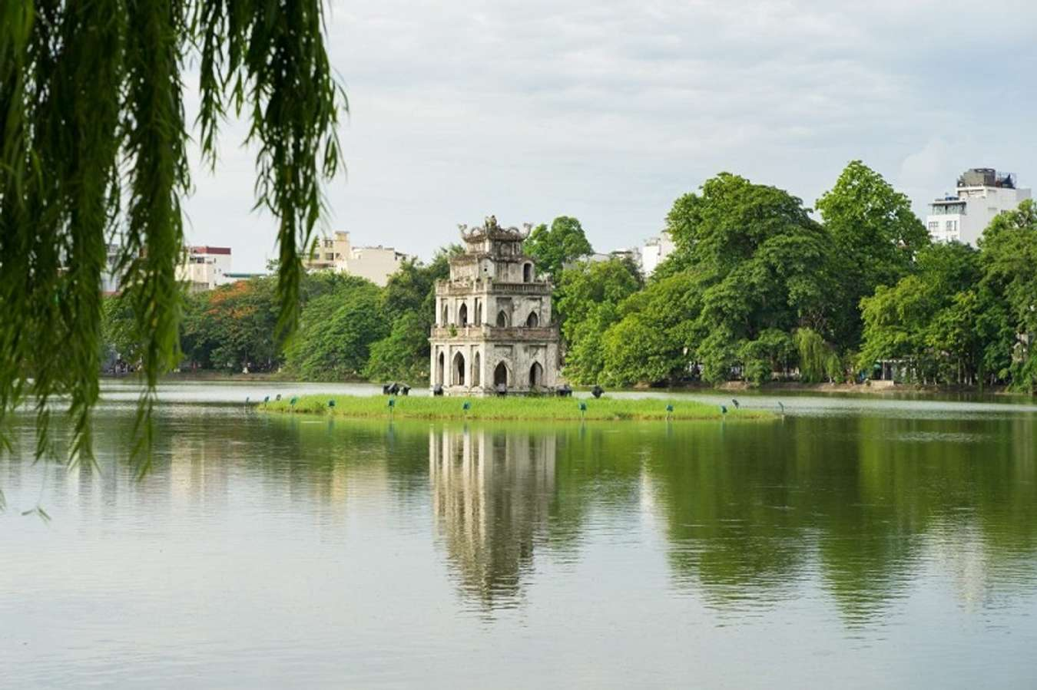
Em hãy cho biết Sự tích Hồ Gươm nói về vị vua nào của dân tộc Việt Nam.

Slide 5
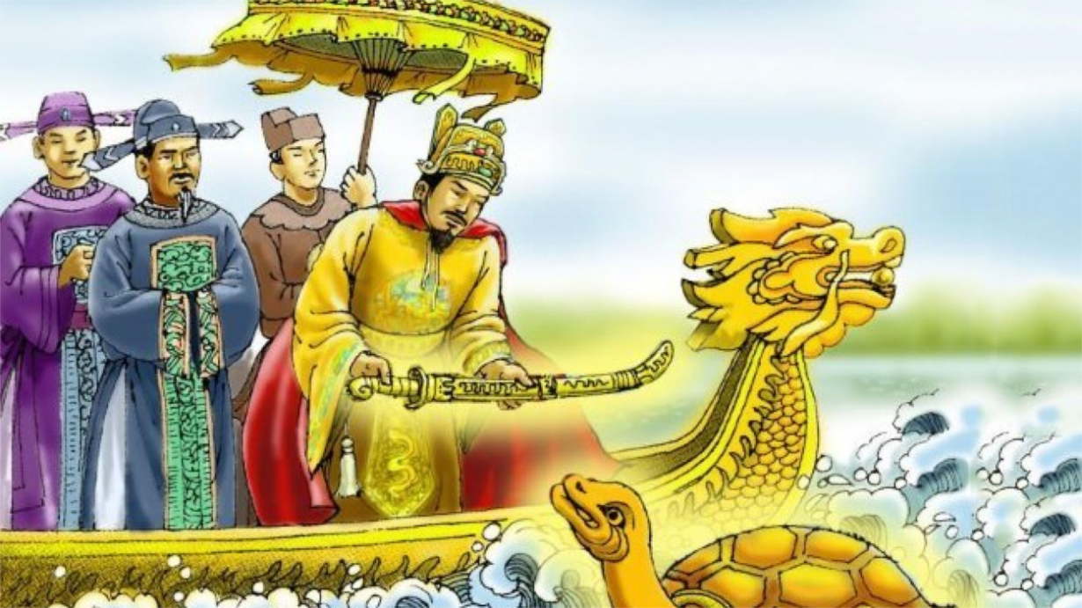
Sự tích Hồ Gươm nói về vị vua Lê Thái Tổ của dân tộc Việt Nam.

Slide 6
Khám phá

Slide 7
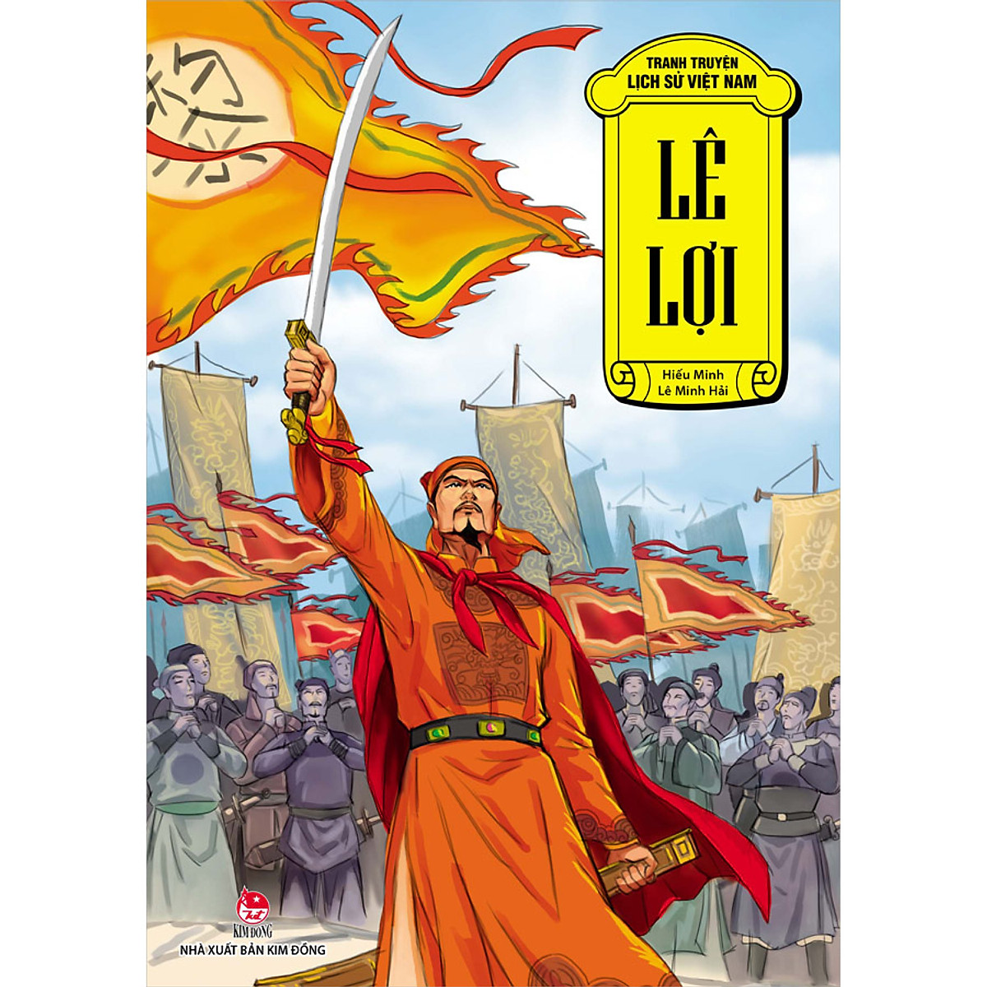
Tìm hiểu một số nét chính về khởi nghĩa Lam Sơn

Slide 8
Đọc thông tin và quan sát các hình 1, 2, 3, em hãy:
– Trình bày tóm tắt cuộc khởi nghĩa Lam Sơn.
– Kể lại chiến thắng Chi Lăng của nghĩa quân Lam Sơn.

Slide 9
Từ năm 1418 đến năm 1427, Lê Lợi lãnh đạo cuộc khởi nghĩa Lam Sơn nhằm đánh đuổi quân Minh xâm lược. Nhiều người tài giỏi như Nguyễn Trãi, Nguyễn Chích, Lê Lai,... đều tham gia nghĩa quân.
Trong suốt 10 năm chiến đấu, Lê Lợi và nghĩa quân Lam Sơn giành chiến thắng nhiều trận như: Tốt Động – Chúc Động, Chi Lăng – Xương Giang,... Cuộc khởi nghĩa thắng lợi, ách thống trị tàn bạo của nhà Minh bị lật đổ, mở ra thời kì độc lập của quốc gia Đại Việt.

Slide 13
Một trong những trận đánh tiêu biểu, lẫy lừng mang tính quyết định của khởi nghĩa Lam Sơn là chiến thắng Chi Lăng.

Slide 14
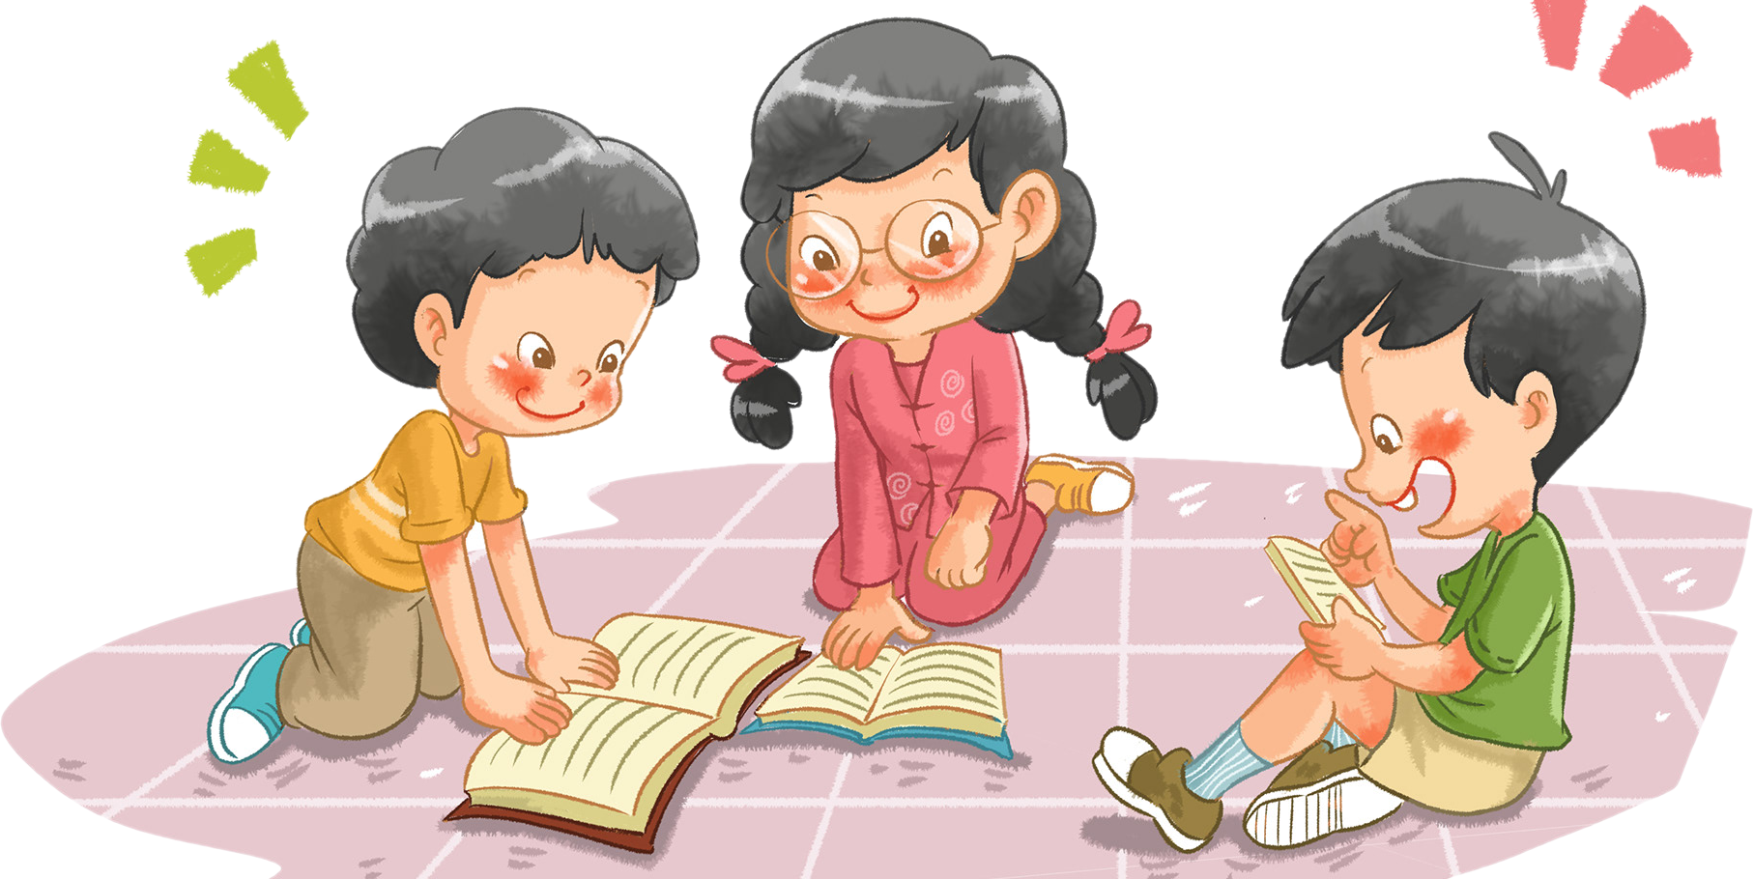
HOẠT ĐỘNG NHÓM 3
HOẠT ĐỘNG NHÓM 3
Các bạn hãy đếm số thứ tự và phân công nhiệm vụ cho các thành viên nhé!

Slide 15
NHIỆM VỤ
NHIỆM VỤ
Nhóm lẻ Trình bày tóm tắt cuộc khởi nghĩa Lam Sơn
Nhóm chẵn Kể lại chiến thắng Chi Lăng của nghĩa quân Lam Sơn

Slide 17
Từ năm 1418 đến năm 1427
Lê Lợi lãnh đạo
Cuộc khởi nghĩa Lam Sơn:
Nhiều người tài: Nguyễn Trãi, Lê Lai, Nguyễn Chích,...
Đánh đuổi quân Minh xâm lược.

Slide 18
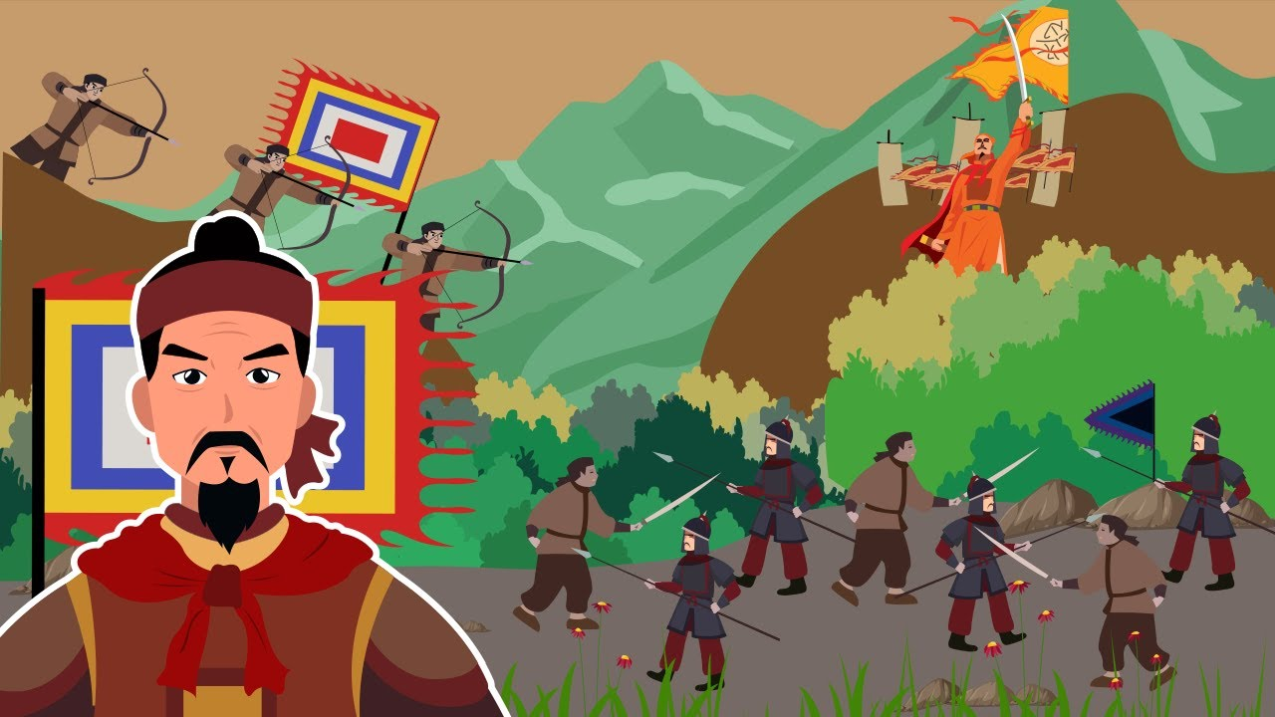
Trải qua 10 năm chiến đấu gian khổ, cuộc khởi nghĩa đã giành thắng lợi hoàn toàn, ách thống trị tàn bạo của nhà Minh bị lật đổ, mở ra thời kì độc lập của quốc gia Đại Việt

Slide 19
Xem thêm video Cuộc khởi nghĩa Lam Sơn: (Link bên dưới)
https://www.youtube.com/watch?app=desktop&v=7hYLCHS-WHU

Slide 20
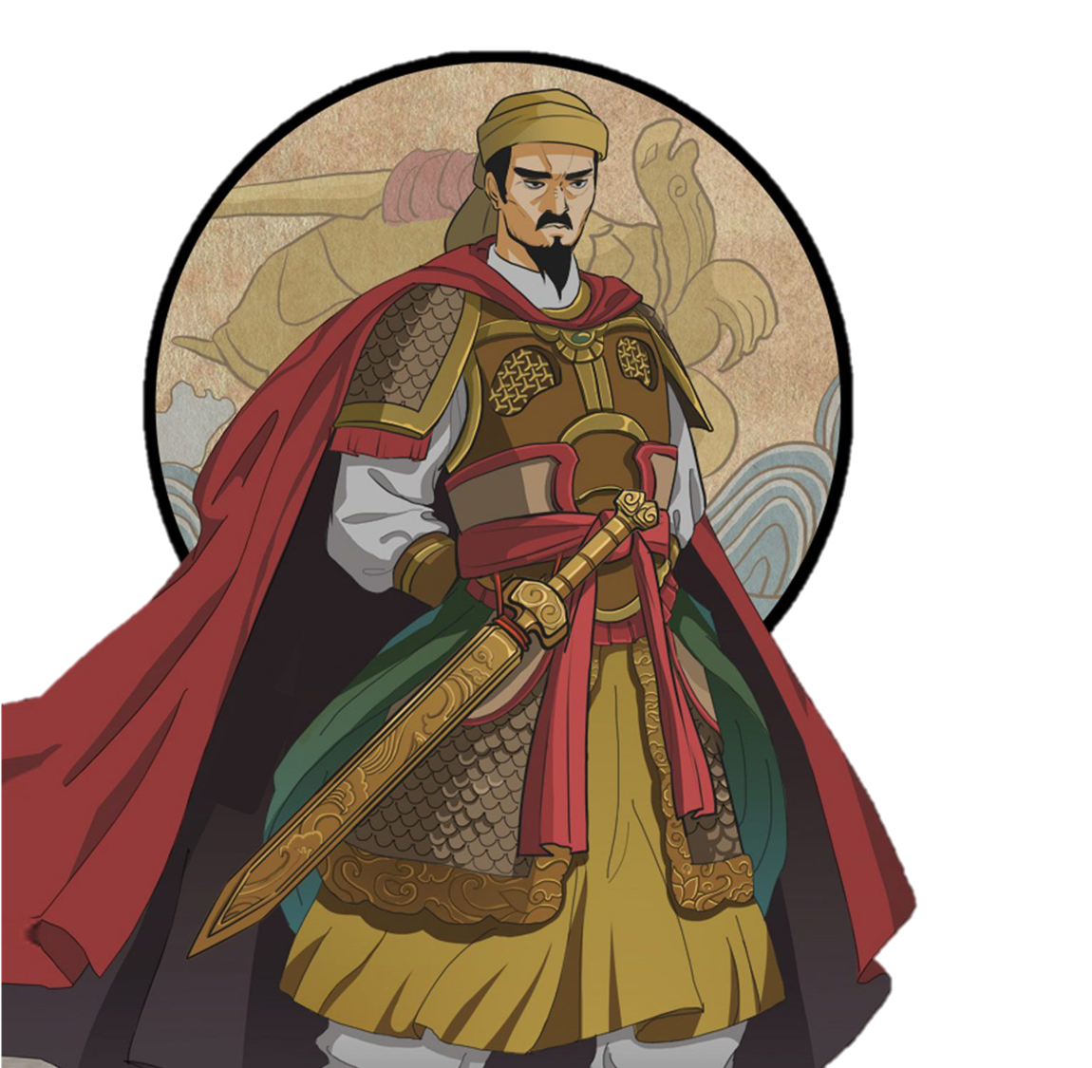
Chiến thắng
Chi Lăng

Slide 21
Xem thêm video Chiến thắng Chi Lăng (Link bên dưới)
https://www.youtube.com/watch?v=6oLhfbgeX2o

Slide 22
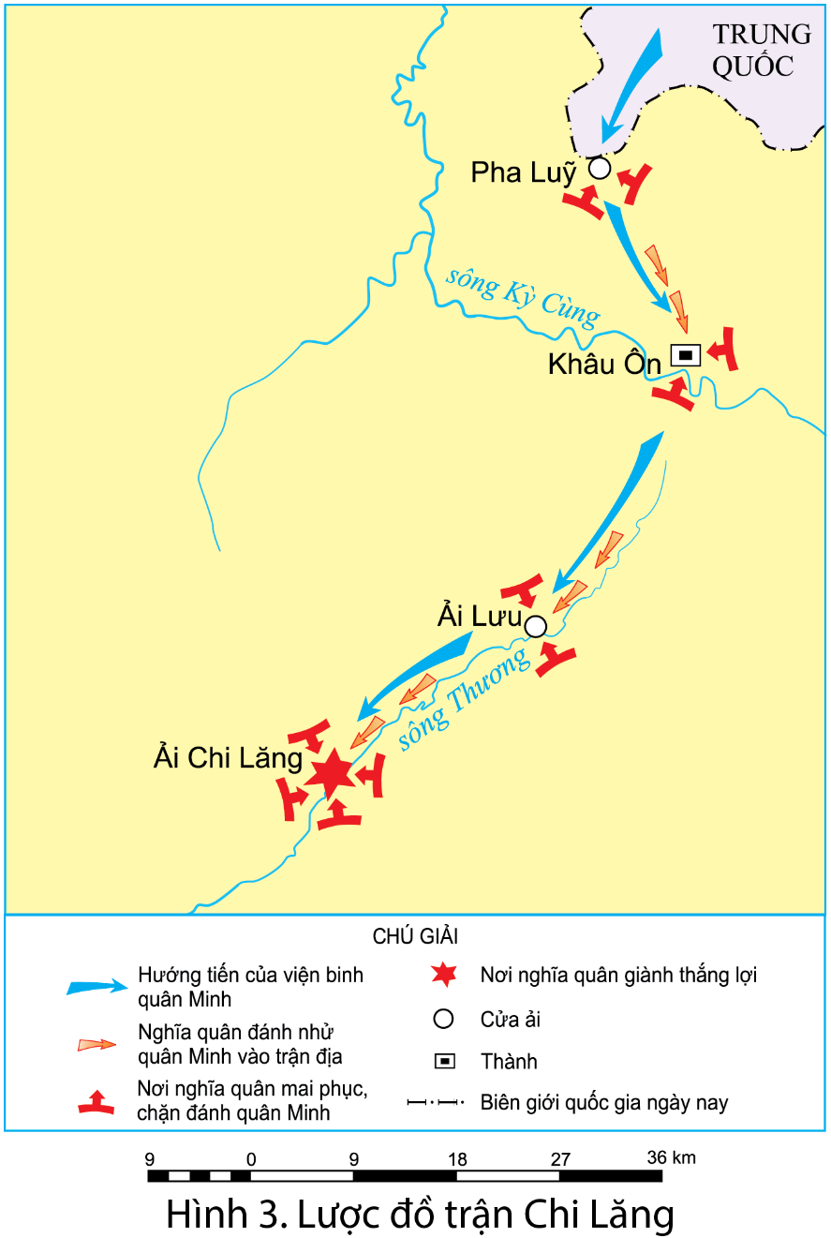
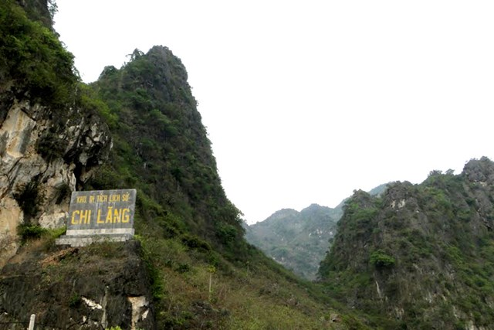
Ải Chi Lăng

Slide 23
Năm 1427, quân của Liễu Thăng tiến vào nước ta
Quân ta mai phục và đã giả vờ thua để nhử quân giặc vào trận địa, dụ quân Minh kéo đến của ải Chi Lăng

Slide 24
+ Liễu Thăng tự đắc do mấy lần đều đánh thắng nên quân tiến vào ải Chi Lăng, rơi vào trận địa mai phục lớn của ta
+ Từ hai bên vách núi, quân ta bắn tên, phóng lao xuống, Liễu Thăng tử trận, quân Minh thua trận tan tác

Slide 25
Dặn dò
1
Xem lại bài
2
Chuẩn bị bài tiếp theo tiết 2.

Slide 26
Chúc các em
học tốt

